Slide 1
엣지 컴퓨팅 환경에서
연합 학습 응용 시스템 개발
캡스톤 디자인Ⅰ 계획발표 2022.03.16(수)
지도교수 | 김태훈
팀원 | 백승진 | 박재현 | 황순규

Slide 2
Contents
1. 배경 및 필요성
2. 캡스톤디자인 목표
3. 캡스톤디자인 내용
4. 추진 전략
5. 업무분장
6. 질의 응답

Slide 3
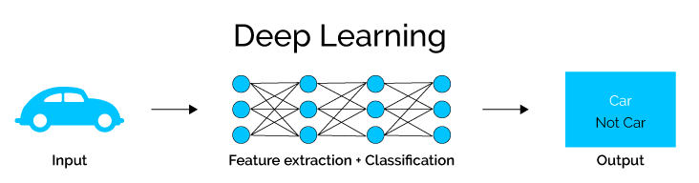


배경 및 필요성 (1/3)
딥러닝
패턴 인식 문제 또는 특징점 학습을 위해 많은 수의 신경층을 가지도록 모델을 구성하는 기계학습 기술
server
Centralized DL 문제점
데이터 소유자의 프라이버시 민감도가 증가함에 따라, 개인 정보 보호 법규 제정
클라우드로 데이터를 전송하면 백본 네트워크에 큰 부담
기존 인공지능 학습의 경우 고성능 스토리지와 프로세스 필요
client
client
client

Slide 4
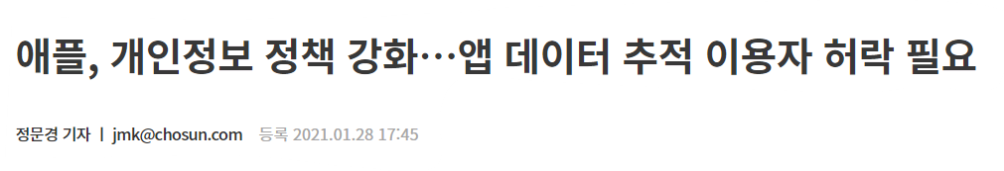
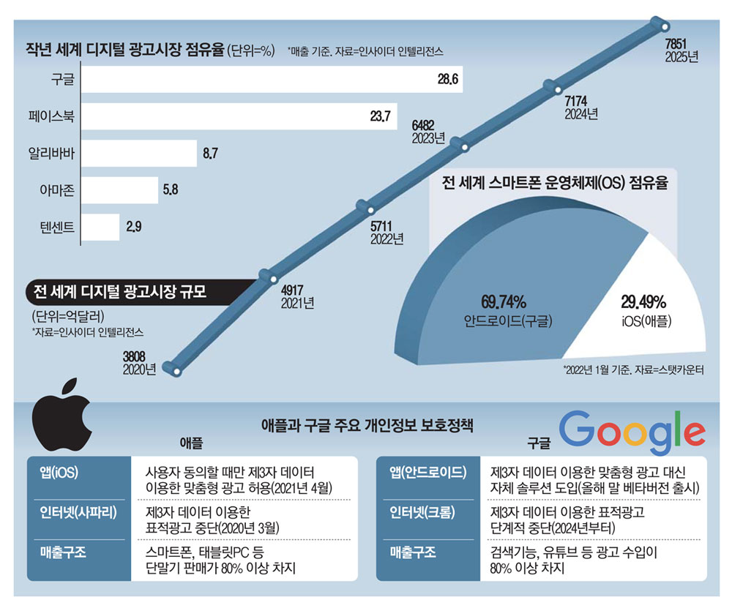
배경 및 필요성 (2/3)

Slide 5
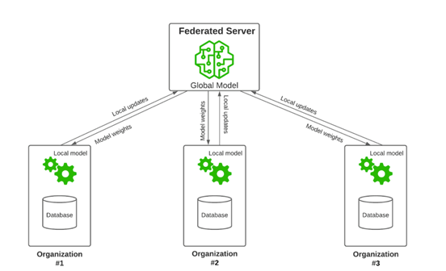
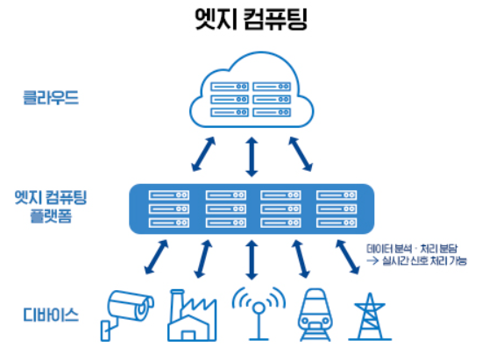
배경 및 필요성 (3/3)
연합학습 (Federated Learning)
각 클라이언트의 데이터를 보호하면서 가중치 값을 받아 학습을 진행하는 방식
연합학습 [출처 :sparkd.ai]
엣지컴퓨팅
응답 시간을 개선하고 대역폭을 절약하기 위해 단말과 가까운 곳에 컴퓨팅 능력이 있는 연산 장치를 도입하는 분산 컴퓨팅 패러다임 중 하나
엣지컴퓨팅 [출처 : 삼성디스플레이 뉴스룸]

Slide 6
캡스톤 디자인 목표
엣지컴퓨팅 환경에서 활용할 수 있는 연합학습 모델을 개발하며, 정제된 데이터셋을 활용하여 모델의 수렴 여부를 확인한다.
연합학습 기반 모델의 예측 정확도와 심층신경망 기반 모델의 예측 정확도를 비교 분석한다.
연합학습에 영향을 미치는 요인을 식별하여 그 영향을 상세 분석한다.

Slide 7


캡스톤 디자인 추진 내용 (1/6)
환경 구축 / 연합학습을 위한 노드 생성 및 관리
도커 & 스웜 모드
스케줄링 : 노드 별로 CPU, Memory 사용량 설정 기능 제공
모니터링 : 3rd party 서비스를 사용하여 모니터링 리소스 기능 제공
멀티 호스트 네트워크 : 여러 노드에 분산된 컨테이너를 하나의 네트워크로 묶는 기능 제공
$$f\left(w\right)=\sum_{k=1}^{K}{\frac{n_{k}}{n}}F_{k}(w)$$
Local weight
server
Global weight
client
client
client
연합 학습 모델 업데이트 및 배포 과정

Slide 8
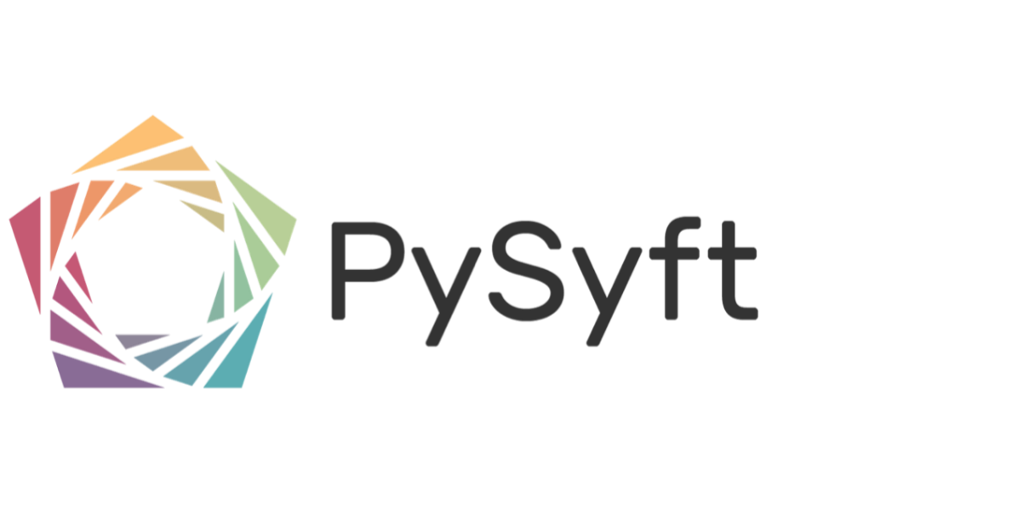
캡스톤 디자인 추진 내용 (2/6)
오픈 소스 프레임 워크
PySyft
Open Minded에서 공개한 FL 오픈소스 프레임워크
Pytorch 및 Tensorflow 딥러닝 프레임워크 내에서 FL, Differential Privacy 및 Encrypted Computation을 사용하여 개인 데이터를 분리하여 모델 학습
→ PySyft 프레임워크를 활용하여 연합 학습 모델 구축 예정

Slide 9
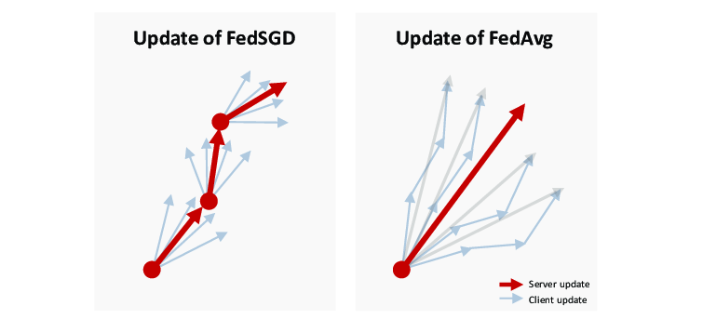
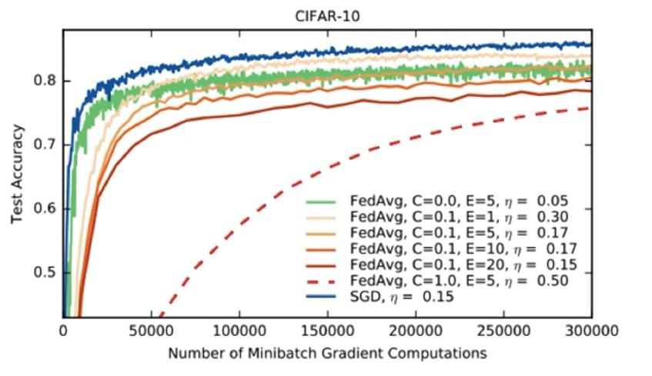
캡스톤 디자인 추진 내용 (3/6)
연합학습 가중치 업데이트 방법에 따른 성능 평가
Centralized DL의 SGD 방식에는 못 미치지만 연합학습의 FedAvg 방식 또한 높은 성능을 보임
FedSGD
각 학습 라운드마다 가중치 값을 서버로 전달
서버는 취합한 모든 클라이언트의 평균 값을 글로벌 가중치로 업데이트 후 모든 단말로 전달
수렴 조건이 만족될 때까지 반복
FedAvg
FedSGD보다 각 클라이언트의 로컬 계산을 늘리는 방식으로 하이퍼파라미터를 조정
FedSGD보다 통신 비용을 줄이는데 효과적
[출처: Communication-Efficient Learning of Deep Networks from Decentralized Data ]

Slide 10
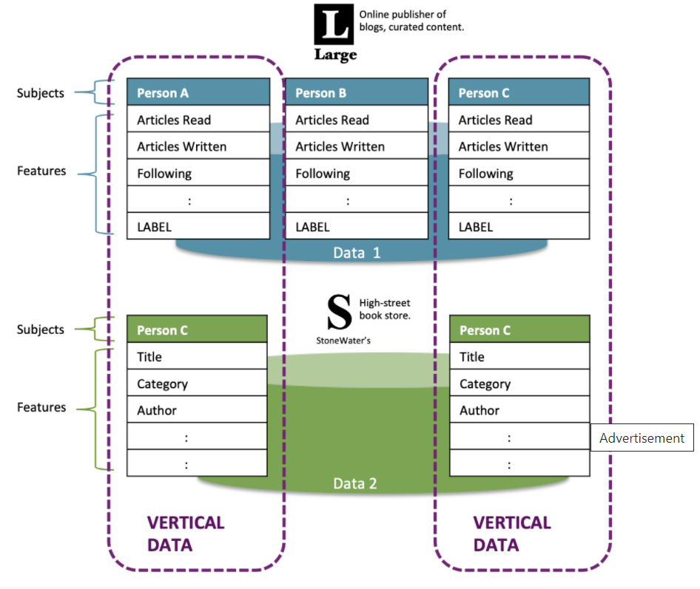
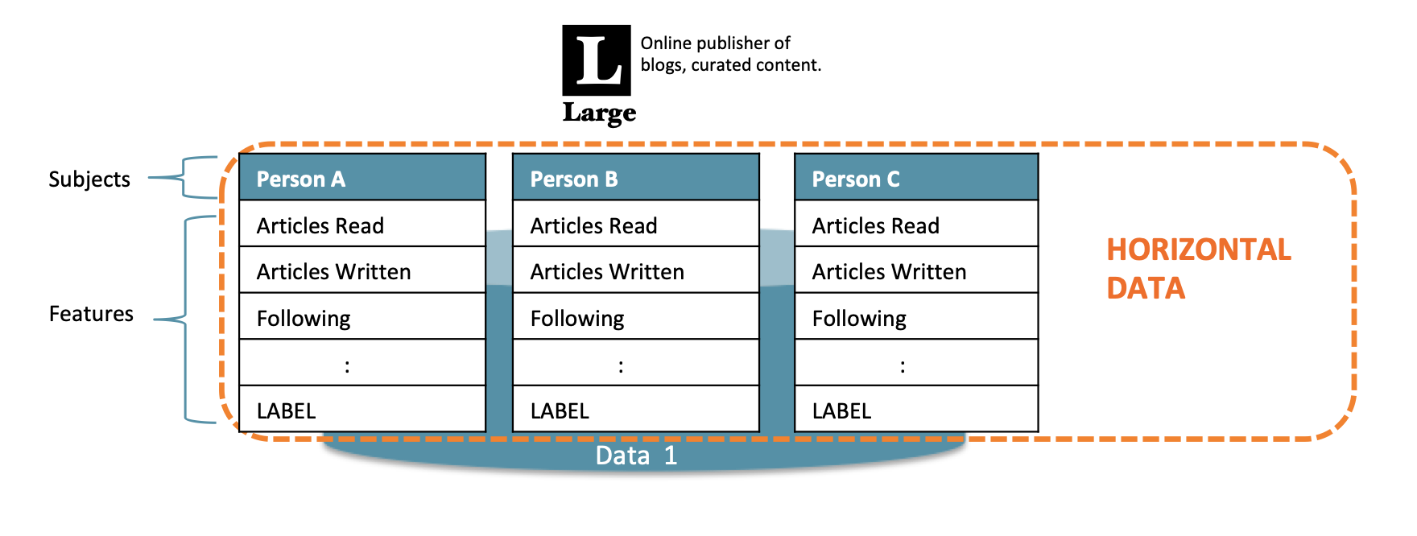
캡스톤 디자인 추진 내용 (4/6)
연합학습에 미치는 요인 식별 및 상세 분석
자원의 비대칭성에 대한 영향
노드 수에 대한 영향
딜레이에 대한 영향
데이터 종류와 데이터 분포
Vertical Data
Horizontal Data
[출처: blog.openmined.org]

Slide 11
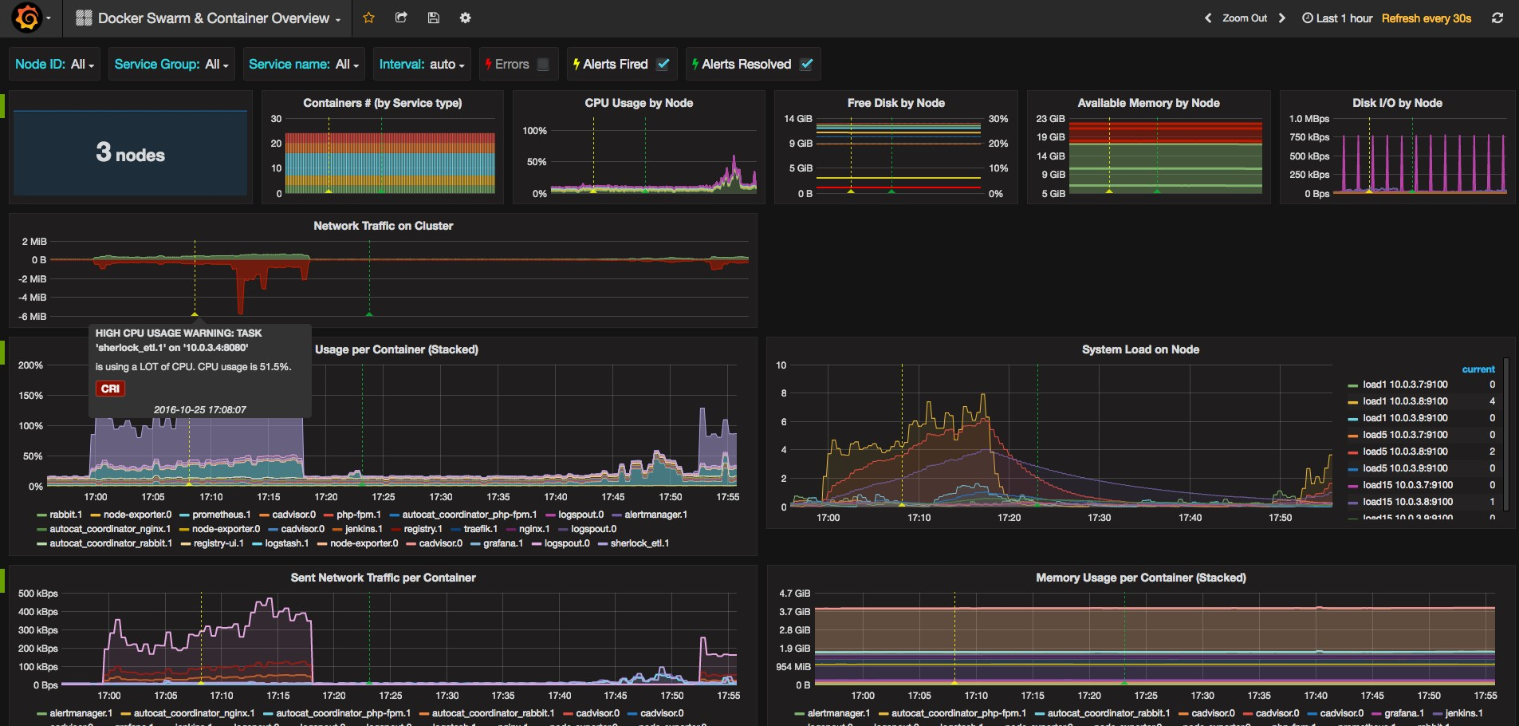
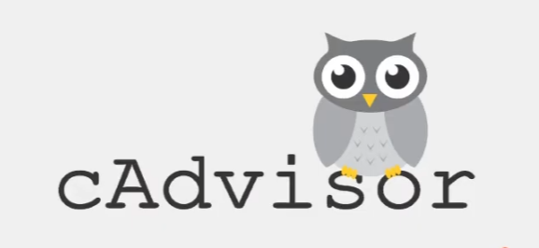




캡스톤 디자인 추진 내용 (5/6)
모니터링 대시보드 (1/2)
Docker
Cadvisor가 InfluxDB에 metrics를 저장
cAdvisor Container
Node 1
Data Query
Visualize
cAdvisor Container
Platform Admin
Node 2
cAdvisor Container
Node 3

Slide 12

캡스톤 디자인 추진 내용 (6/6)
모니터링 대시보드 (2/2)
Cadvisor
도커 엔진 밑 컨테이너, 이미지 등에 대한 데이터를 수집해주는 모니터링 도구
Influxdb
높은 쓰기 및 쿼리로드를 처리하도록 설계된 데이터베이스
Grafana
Cadvisor, Prometheus 등의 데이터 수집 서버로부터 데이터를 제공받아 이를 사용자 입맛에 맞게 시각화 해주는 도구

Slide 13
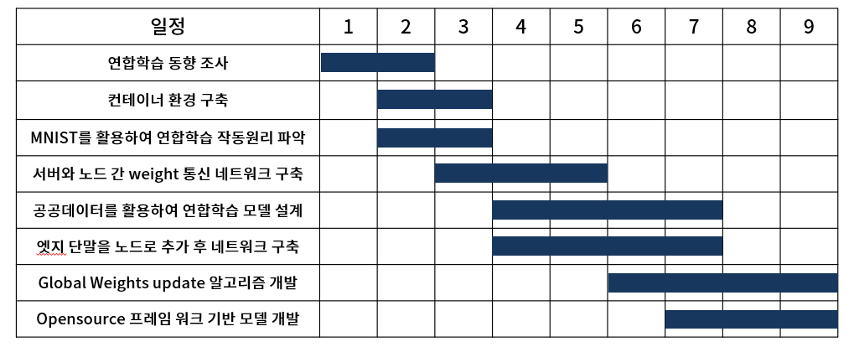
추진전략
월 단위 계획표

Slide 14
업무분장
백승진 | 박재현 | 황순규
도커 환경 구축 도커 기반 서버와 노드 환경 구축 컨테이너 오케스트레이션 도커스웜을 사용하여 서버의 자원 확장, 컨테이너, 리소스의 자동화, 정렬, 조정 및 여러 개의 서버를 하나의 풀로 관리 데이터 전처리 공공데이터를 사용한 인공지능 학습의 성능 향상을 위해 데이터 전처리 진행 | 연합학습 작동원리 파악 MNIST 데이터를 활용하여 연합학습 작동원리 파악 공공데이터를 활용하여 연합학습 모델 설계 실제 공공데이터를 사용하는 연합학습 모델 설계 Global Weights update 알고리즘 개발 서버에서 수행되는 Global Weights 알고리즘 개발 및 개선 | 연합학습 작동원리 파악 MNIST 데이터를 활용하여 연합학습 작동원리 파악 서버와 노드 간 Weight 통신 네트워크 구축 소켓 통신을 활용하는 통신 네트워크 구축 엣지 단말을 노드로 추가 후 네트워크 구축 물리적으로 분리된 엣지단말(젯슨나노, 젯슨자비에)을 노드로 추가 후 네트워크 구축

Slide 15
Q & A

